Slide 1
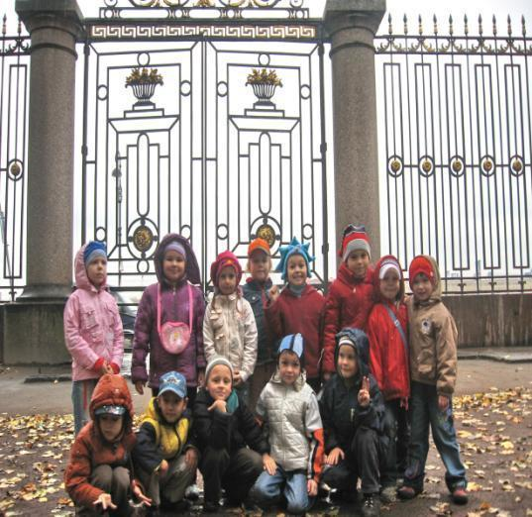
Презентация «Прогулка по Летнему саду»
Подготовила : Баранова Марина Этгаровна.
Воспитатель ГБДОУ детский сад №6 города Санкт – Петербурга
Для детей подготовительной группы

Slide 2
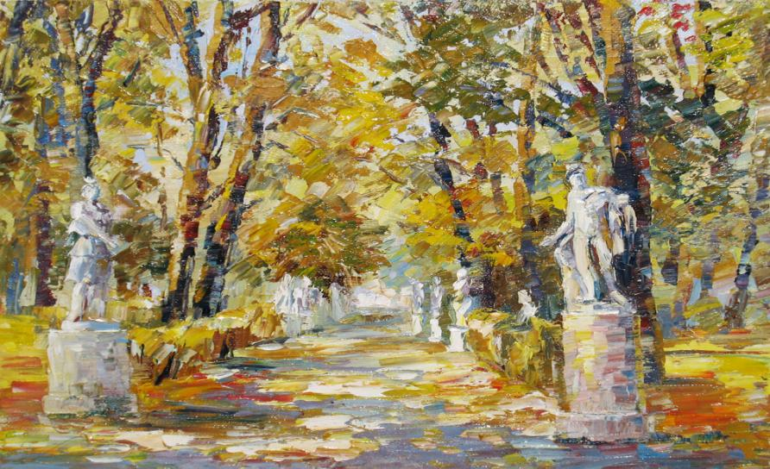
Прогулка по Летнему саду

Slide 3
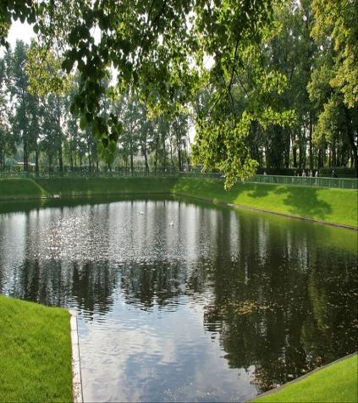
Карпиев пруд
В этом пруду когда – то жили белые лебеди. Иногда их и сейчас можно увидеть.

Slide 4
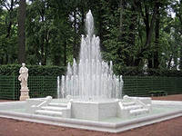
Фонтан «Пирамида»
Этот фонтан создан по указу императрицы Екатерины I,он точная копия одноимённого петергофского фонтана.

Slide 5
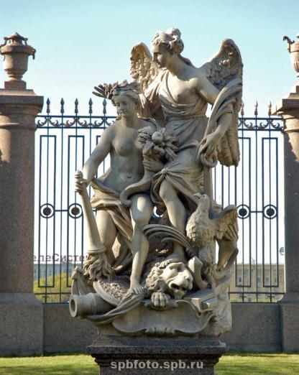
«мир и победа»
Символизирует победу России над Швецией в Северной войне 1700-1721 годов. Эта монументальная группа была привезена в Санкт – Петербург и установлена в Летнем саду в 1726 году, уже после смерти Петра I.

Slide 6
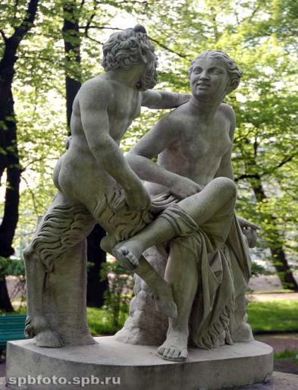
Сатир и вакханка
Скульптурная группа неизвестного итальянского мастера начала XVIII века представляет вполне мирную картину: сатир и вакханка задушевно беседуют.

Slide 7
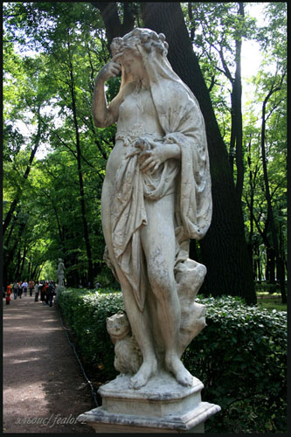
ночь
Богиня «Ночь» представляется женской фигурой с маковым венком на голове – мак навевает сон. На поясе у неё изображена летучая мышь, а у ног сидит ночная птица – сова .

Slide 8
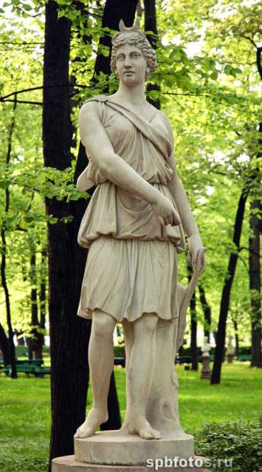
Афина
Богиня мудрости, знания и справедливой войны. Является одной из наиболее почитаемых богинь Греции. Отличалась независимостью и гордилась тем , что навсегда осталась девой.

Slide 9
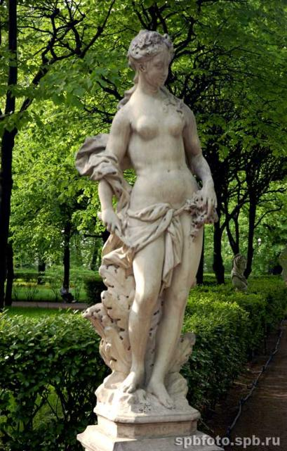
Аврора
Богиня утренней зари. Дочь Ночи. Сестра Солнца и Луны. Изображена в образе юной женщины в венке из роз , с факелом в правой руке. В левой руке держит цветы , которые раскрываются ранним утром с появлением первых капель росы.

Slide 10
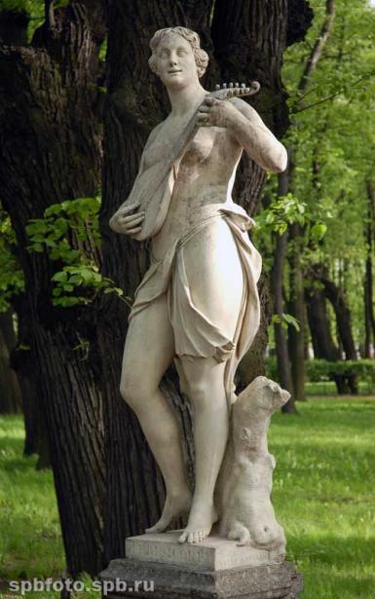
Терпсихора
Она считается покровительницей танцев и хорового пения. Изображалась в виде молодой женщины , с улыбкой на лице , иногда в позе танцовщицы , чаще сидящей и играющей на лире.

Slide 11
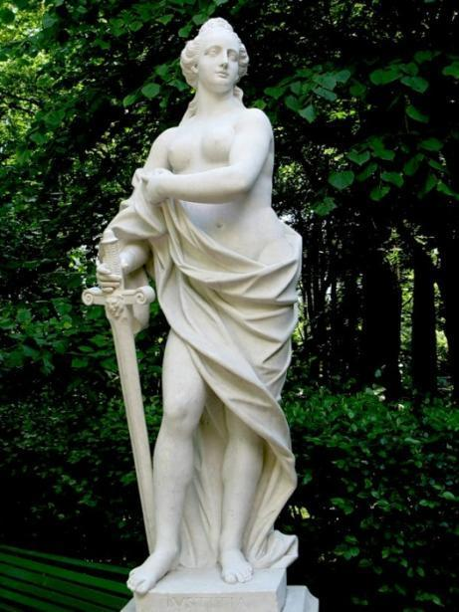
Юстиция
Богиня правосудия. Меч в её руках - символ возмездия. Меч опущенный остриём вниз символизирует победу воина над противником.

Slide 12
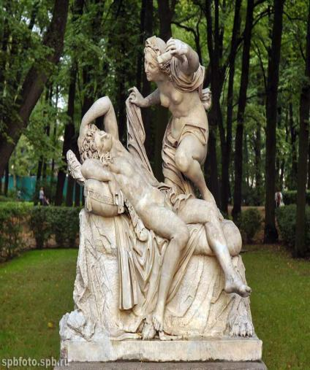
Амур и Психея.
Скульптурная группа , сюжетом для неё послужила поэтическая легенда о любви сына богини Венеры Амура к прекрасной девушке Психее.

Slide 13
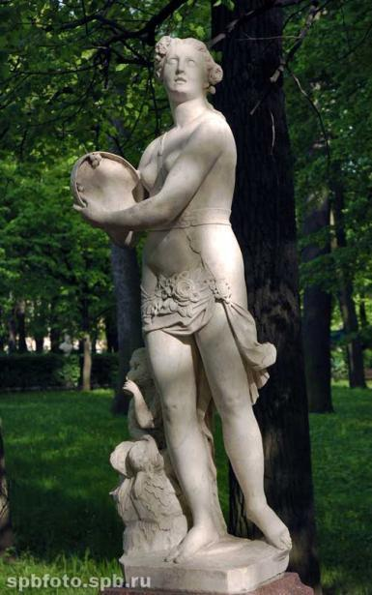
Юность
Статуя неизвестного итальянского скульптора представляет собой аллегорическое изображение : молодая легкомысленная девушка с бубном в руках думает только о том , чтобы потанцевать , а обезьянка у её ног символизирует легкомыслие и беспечность молодости.

Slide 14

Диана
Неизвестный итальянский скульптор XVIII века изобразил богиню в коротком хитоне , с колчаном за спиной и луком. Голову её венчает рогатая луна : богиня считалась олицетворением Луны.

Slide 15
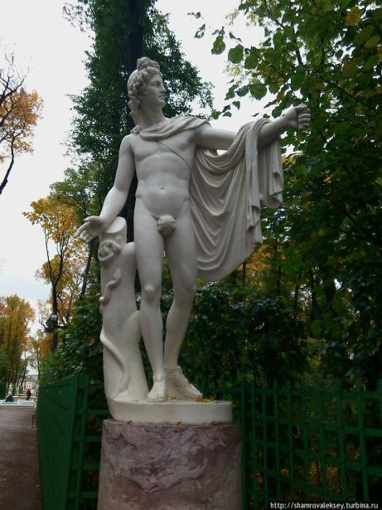
Аполлон
Брат - близнец Дианы . Он считался олицетворением Солнца.

Slide 16
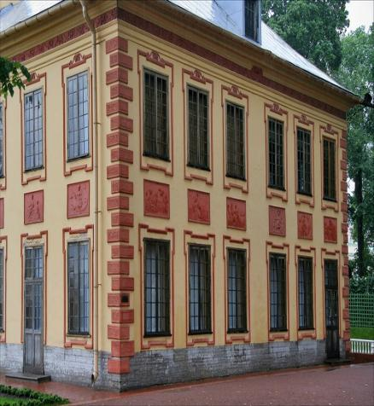
Летний дворец Петра I
Фасад здания украшен 28 барельефами работы Шлютера , на которых изображены события Северной войны. На первом этаже находятся покои Петра , на втором – его жены Екатерины и детей.

Slide 17
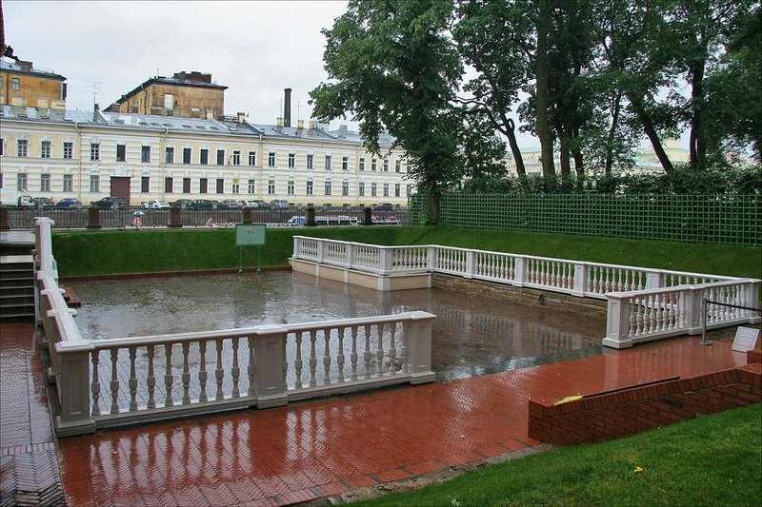
Рядом с Летним дворцом находится восстановленный гаванец. Сейчас он отделён от Фонтанки набережной.

Slide 18
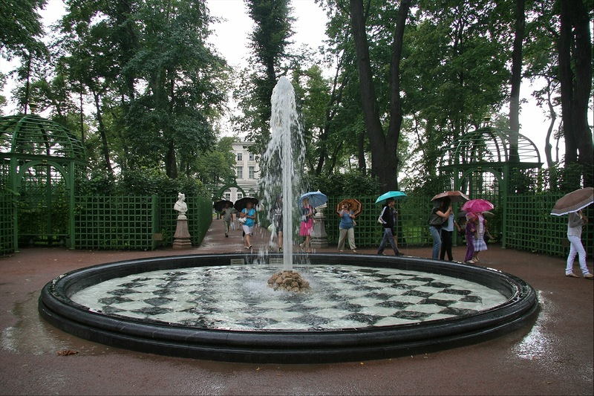
Фонтан «Царицын»
Самый первый фонтан от Невы , на главной аллее. Назван в честь императрицы Екатерины I , здесь она встречала гостей.

Slide 19
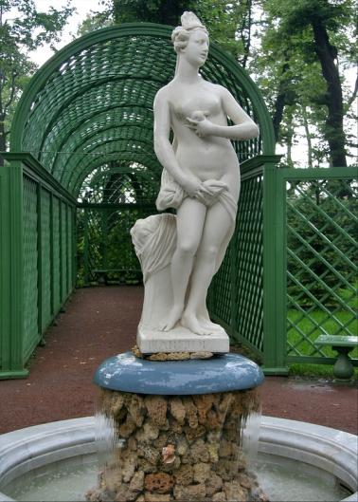
Фонтан – статуя «Нереида».

Slide 20
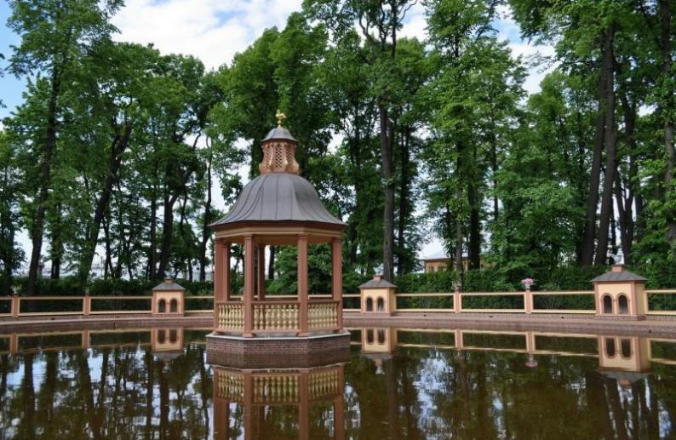
Недалеко от Царицына фонтана находится боскет «Менажерийный пруд» , в котором содержались водоплавающие птицы. Создан в 1720 – х годах.

Slide 21
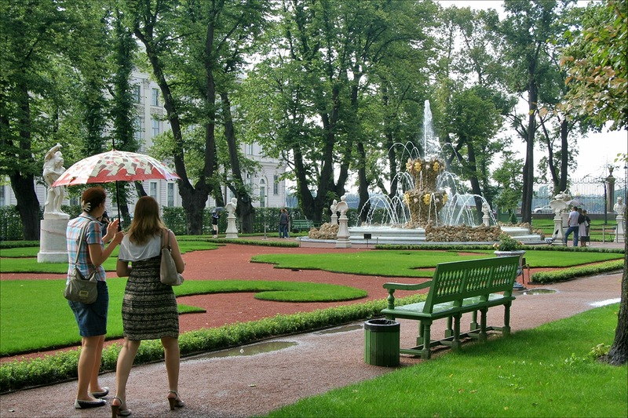
Если идти по главной аллее можно найти фонтан «Гербовый», за которым виднеется Птичник.

Slide 22
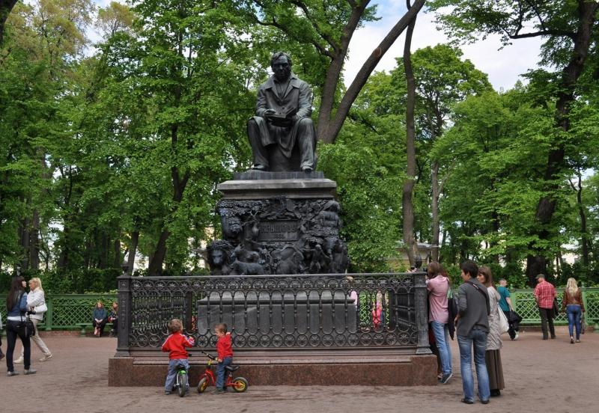
Памятник И. А. Крылову.
На постаменте памятника находится барельеф с сюжетами из его басен, которые он написал.

Slide 23
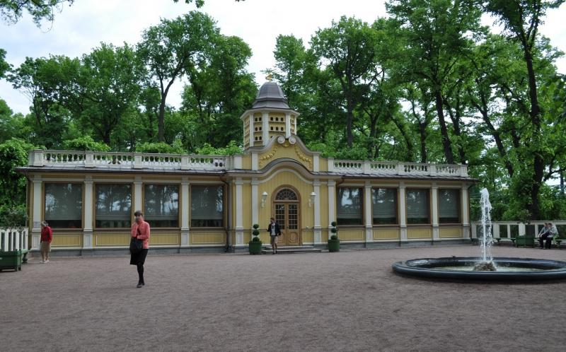
Птичий двор

Slide 24
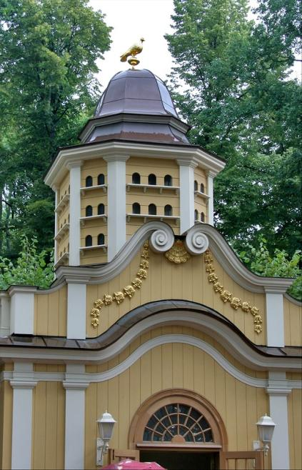
В Летнем саду в Птичьем дворе содержались редкие животные и птицы. Здесь жили орлы, чёрные аисты, журавли, а в башне «Голубятни» – редкие породы голубей. Сейчас в «Голубятне» расположен небольшой музей истории и архитектуры.

Slide 25
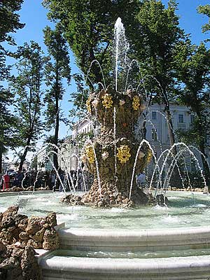
Фонтан Коронный

Slide 26
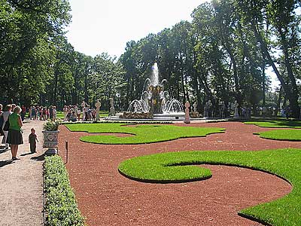
Аллеи Летнего сада

Slide 27
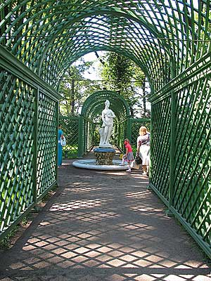

Slide 28
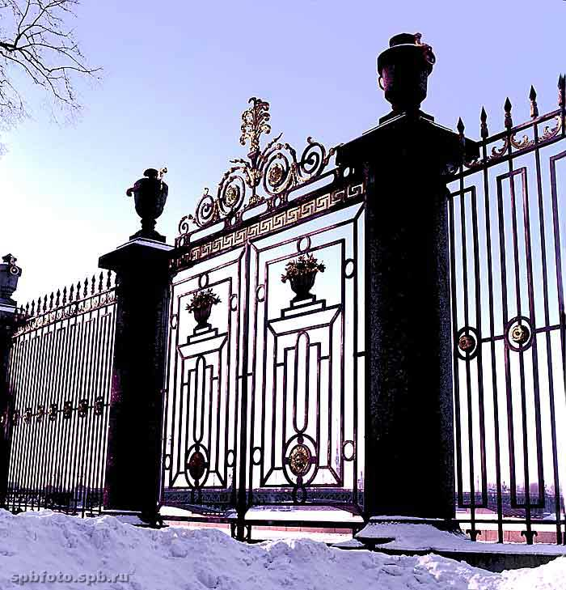
Решётка Летнего сада

Slide 29
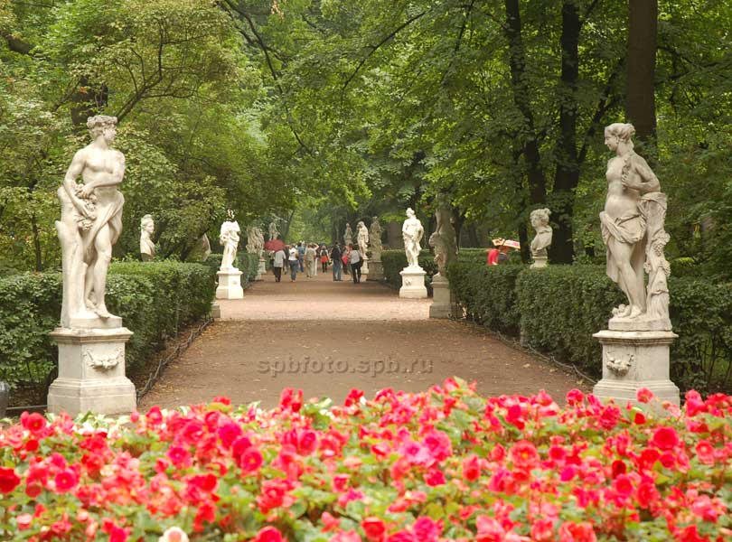

Slide 30
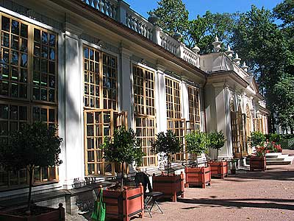

Slide 31
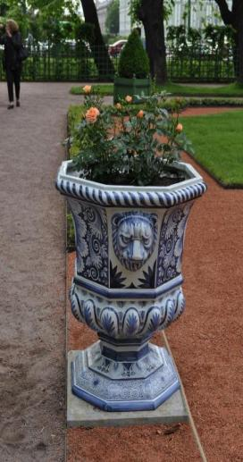
Ждём Вас в Летнем саду .
Спасибо за внимание.

